Slide 1








Индикаторные пелёнки для выявления заболеваний животных
которые позволяют понять хозяину состояние здоровья его питомца
Миганова Ульяна
Лидер проекта

Slide 2

АКТУАЛЬНОСТЬ ИДЕИ
По данным на 2025 год, общая популяция кошек и собак в России — примерно 80 млн. Из них 49 млн — домашние кошки, 25,5 млн — собаки.
Владельцы питомцев по незнанию могут пропустить первые симптомы болезни

Slide 3
ЦЕЛЕВАЯ АУДИТОРИЯ
Владельцы домашних животных, в приоритете кошки и собаки.
Ветеринарные клиники, гостиницы для животных, питомники
.

Slide 4
ПРОБЛЕМА
На ранних стадиях заболевания, трудно выявить проблему, наш продукт направлен на решение данной задачи

Slide 5
ЦЕННОСТЬ, ЦЕННОСТНОЕ ПРЕДЛОЖЕНИЕ
Мы, компания Зоо ЗОЖ,
помогаем владельцам домашних животных
решать проблему ранней диагностики заболеваний
с помощью индикаторных пеленок для выявления патологий у животных
и получать достоверную информацию, которую можно уточнить с лечащим ветеринарным врачом

Slide 6
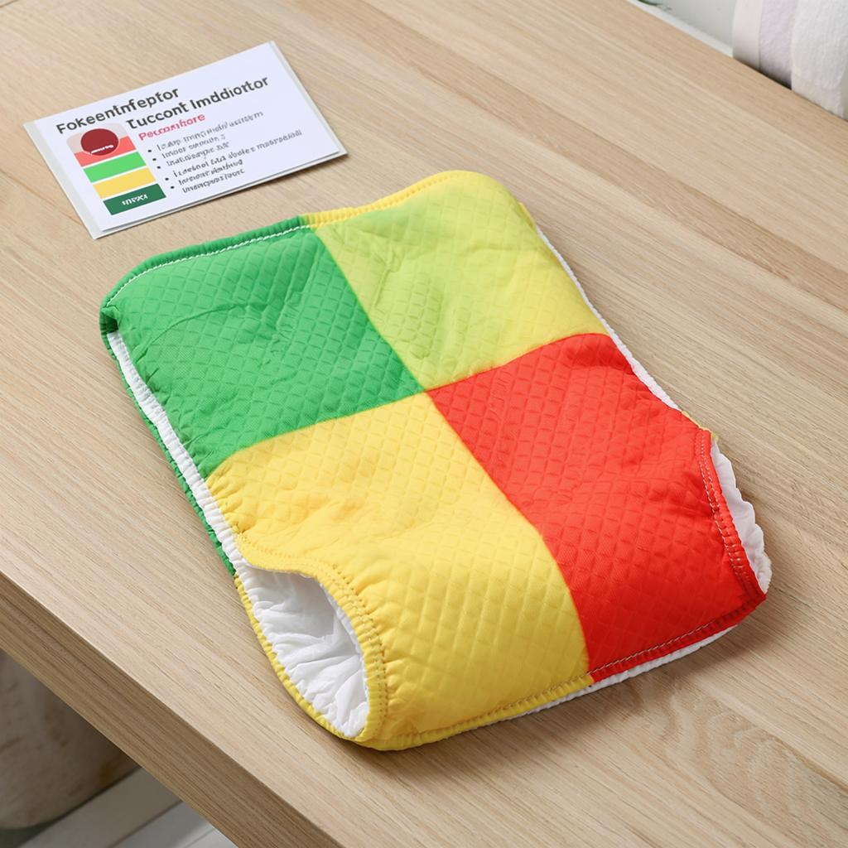
РЕШЕНИЕ
фото, картинка,
схема предполагаемого продукта
Индикаторное вещество реагирует с компонентами мочи, слюны или кала животного
Происходит изменение цвета
В инструкции-расшифровке описан предполагаемый диагноз
наши пользователи: экономят время и нервы, а также финансовые средства для поддержания оптимального состояния питомца

Slide 7
КОНКУРЕНТЫ
Savic — Бельгия. Крупный производитель пелёнок, которые пользуются спросом у любителей мелких пород. Большая часть продукции одноразовая и состоит из нескольких слоёв.
TRIXIE — Германия. Немецкий бренд предлагает широкий ассортимент товаров для ухода за животными, в том числе впитывающие одноразовые пелёнки для щенков.
«Медмил» — Россия. Компания изначально занималась производством санитарно-гигиенических товаров для больниц и роддомов, но затем запустила изготовление продукции для собак и других домашних животных.
Japan Premium Pet — Япония. Бренд предлагает пелёнки, которые изготавливаются из полимеров и обладают антибактериальными свойствами.
«Кочо» — Япония. Производитель предлагает продукцию для содержания в чистоте туалета, а также кормления животных.
«Домоседы» — Россия. Выпускает гигиенические одноразовые пелёнки для кошек и собак.

Slide 8
БИЗНЕС-МОДЕЛЬ
БИЗНЕС-МОДЕЛЬ* – прямые продажи пеленок через зоомагазины, маркетплейсы и сайт собственной разработки
Планируем охватить 3-5% целевой аудитории (4-5 млн. чел.)
Средний чек: 400-600 рублей
Предполагаемая прибыль: 4-6 млрд. рублей

Slide 9
ТЕКУЩИЕ РЕЗУЛЬТАТЫ
Выбрана идея
Сформулированы гипотезы проблемы
Проходит поиск индикаторного вещества на основе анализа литературных источников

Slide 10
КОМАНДА СТАРТАПА
ФАМИЛИЯ ИМЯ | РОЛЬ | ЧТО БУДЕШЬ ДЕЛАТЬ? | ОПЫТ и КОМПЕТЕНЦИИ
Миганова Ульяна | Лидер | Разработка концепции и продвижение продукта | Лично сталкивалась с заболеваниями требующими ранней диагностики
Лепихина Лидия | технический директор | Проработка технической составляющей продукта, разработка проектных образцов | Знание химических процессов и технологий производства индикаторных веществ

Slide 11
ПЛАНЫ РАЗВИТИЯ
заполнение паспорта проекта и паспорта команды
консультация с химиками и ветеринарами по поводу гипотезы индикаторного вещества

Slide 12

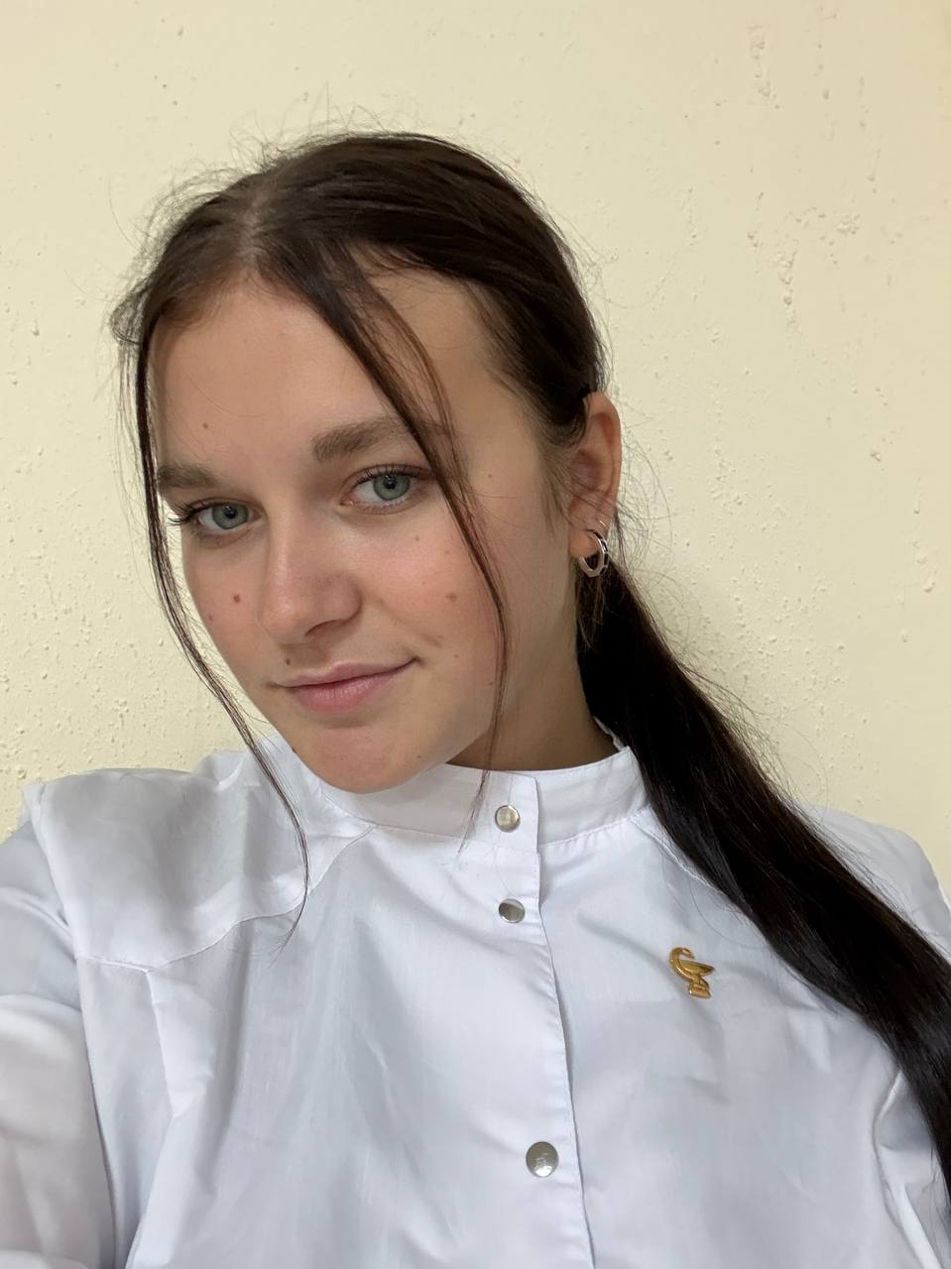
КОНТАКТЫ ЛИДЕРА

